Slide 1
Descrizione del caso d’uso
Transazioni di una carta di credito per una banca. Ogni transazione richiede:
Controllo della validità della carta di credito,
Controllo della validità del POS,
Controllo di eventuali transazioni sospette,
Controllo del credito residuo,
Se la carta rientra nei limiti giornalieri/mensili di transazioni
Se c’è abbastanza credito per completare l’acquisto
Alla fine la transazione avrà successo o verrà rifiutata. In ogni caso, il sistema salva tutte le informazioni sulla transazione.
Per il modello analizzato, si assume che un core x86 possa compiere 20 transazioni al secondo.
Il numero di core necessari sarà quindi calcolato in base al numero di TPS medie rispetto a queste 20 che ogni core esegue.

Slide 2
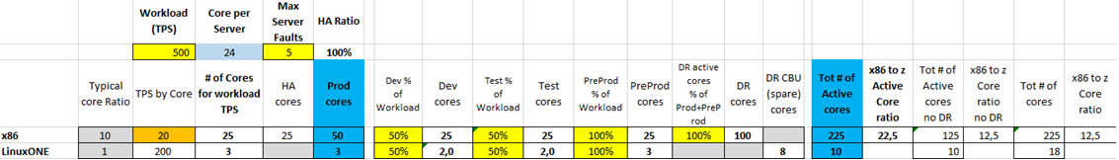
Sizing
L’input offerto è di 500 TPS. Questo valore sta a indicare il valore medio di TPS supportato dal sistema.
Secondo la specifica, bisogna gestire un traffico che al 90% vale meno del doppio delle TPS medie, e dei picchi massimi che arrivano al doppio di quest’ultimo valore. Per questo motivo, nei max server faults è stato inserito un valore tale da poter gestire anche i picchi massimi.
Nel caso di studio considerato, vanno gestiti picchi fino a 2000 TPS: quando si raggiunge il picco, c’è un aumento del TCO di un fattore 3,8 per la piattaforma x86, e di un fattore 2,3 per LinuxONE.
Rispettando la specifica, il numero di core dedicati all’ambiente di sviluppo e all’ambiente di test è uguale e vale la metà del numero di core di produzione.
I core per l’ambiente di disaster recovery equivalgono alla somma tra i core di produzione, di pre-produzione e della metà di quelli di test e di sviluppo (lo stesso procedimento è stato seguito per calcolare le CBU di LinuxONE).
Si nota, inoltre, che il rateo di core totali è lo stesso del rateo di core attivi escludendo quelli di disaster recovery.

Slide 3


Architettura delle due piattaforme
Sito 1
Sito 2
Case 1:
x86 Server:
Rack server w Xeon Gold 6230 12C 2.10GHz (2 Chips, 24 Cores) - RAM 128 GB
22 servers
225 cores
Prod
5 servers
50 cores
PreProd
3 servers
25 cores
Dev
3 servers
25 cores
Test
3 servers
25 cores
DR
8 servers
100 cores
Sito 1
Sito 2
Case 2:
LinuxONE Server
2 servers
10 cores (IFL)
+ 8 spare (CBU)
1 LinuxONE con:
1 LinuxONE con:
Prod
3 cores
Dev
2 cores
Spare
4 CBU
PreProd
3 cores
Test
2 cores
Spare
4 CBU
Sono rappresentate le architetture nei casi delle due piattaforme diverse, dato in input un workload medio di 500 TPS.
Come già specificato nella slide Sizing, il numero di server e core sono quadruplicati (nel caso x86) o raddoppiati (in LinuxONE) se si vogliono gestire picchi massimi fino a 2000 TPS.
In questo caso, inevitabilmente, i costi saranno molto maggiori.

Slide 4
Assunzioni sul TCO
Per quanto riguarda i costi per la configurazione del mondo x86:
HARDWARE: il server model scelto è un Rack server w Xeon Gold 6230 12C 2.10GHz (2 Chips, 24 Cores) - RAM 128 GB, che ha costo di acquisizione di 6000$, costo di manutenzione di 1200$ dopo il terzo anno, con uno sconto totale del 25%.
SOFTWARE: per tutti gli ambienti, il sistema operativo costa 2000$ all’anno con il 20% di sconto (costo per socket); la macchina virtuale ha un costo di acquisizione di 5000$ e costa 1000$ all’anno dopo il primo anno con uno sconto del 20% (costo per socket); l’application server (WebLogic Server Enterprise Edition) ha un costo di acquisizione di 500$ e costa 110$ all’anno dopo il primo anno con uno sconto del 30% (costo per core); il database (Microsoft SQL Enterprise Edition) ha un costo di acquisizione 13748$ e costa 894$ all’anno con il 20% di sconto (costo per server); i data replication tools costano 3000$ all’anno con il 75% di sconto (costo per core); i monitoring tools hanno un costo di acquisizione di 5000$ e costano 1000$ all’anno dopo il primo anno con uno sconto del 40% (costo per server); i security tools hanno un costo di acquisizione di 5000$ e costano 1000$ all’anno dopo il primo anno con uno sconto del 40% (costo per server).
PERSONALE: un Full Time Equivalent copre 30 server, e i costi medi annuali a pieno carico arrivano a 100000$.
RETE: il costo medio dell’infrastruttura di rete per server è di 7000$, con lo sconto del 30% e con un costo di manutenzione annuale pari al 20% del costo iniziale, a partire dal quarto anno.
SPAZIO: il costo a pieno carico dello spazio vale 2600$.
ELETTRICITÀ: si pagano 0,066$/kWh.
Per la piattaforma LinuxONE:
HARDWARE: i server LinuxONE hanno un costo di acquisizione di 600000$ e, dal quarto anno, si paga il 10% dei costi di acquisizione (dei vari ambienti) ogni anno, con lo sconto finale del 30%.
SOFTWARE: per tutti gli ambienti, il sistema operativo costa 6000$ all’anno con il 15% di sconto (costo per core); la macchina virtuale ha un costo incluso nei costi HW; l’application server (WebLogic Server Enterprise Edition) è lo stesso di x86; il database (Microsoft SQL Enterprise Edition) è lo stesso di x86; i data replication tools, i monitoring tools e i security tools sono gli stessi di x86.
PERSONALE: un Full Time Equivalent copre 10 server, e i costi medi annuali a pieno carico arrivano a 100000$.
RETE: il costo medio dell’infrastruttura di rete per server è di 14000$, con lo sconto del 30% e con un costo di manutenzione annuale pari al 20% del costo iniziale, a partire dal primo anno.
SPAZIO: il costo a pieno carico dello spazio vale 2800$.
ELETTRICITÀ: si pagano 0,066$/kWh.

Slide 5
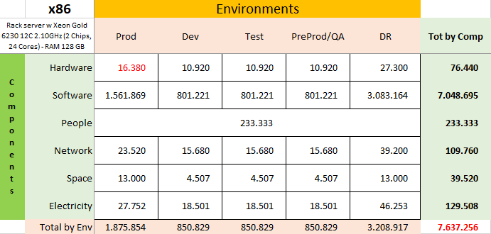
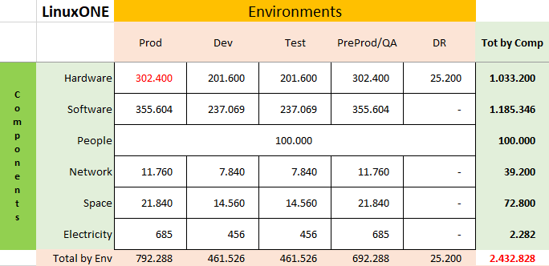
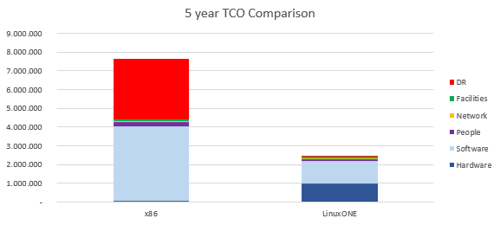
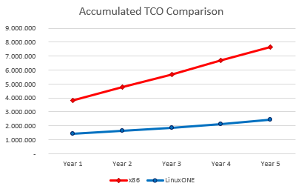
Confronto TCO nei 5 anni
I primi due schemi riassumono il TCO nei 5 anni, per i diversi ambienti e componenti. Si noti che i risparmi con LinuxONE rispetto alla piattaforma x86 sono al 68%.
Il primo dei due diagrammi sottostanti evidenziano il contributo dei costi di ogni componente e il confronto dei costi totali delle due piattaforme.
È evidente la differenza dei costi tra le due piattaforme per tutti i componenti, tranne che per l’hardware, che costa di più per LinuxONE.
Nel secondo diagramma si vede la differenza dei costi delle due piattaforme con il variare degli anni, le conclusioni che si possono trarre sono sempre le stesse.

Slide 6
Confronto TCO nei 5 anni
È stato realizzato un grafico che mostra i costi (espressi in dollari) delle due diverse piattaforme, rispetto al numero di transazioni per secondo.
Le due linee rappresentano gli andamenti dei costi complessivi, per x86 (in rosso) e LinuxONE (in blu).
Come precedentemente detto, si nota che per numeri piccoli di transazioni al secondo, la serie blu si trova sopra a quella rossa, che però cresce molto più velocemente all’aumentare delle TPS.
I costi di LinuxONE aumentano solo quando si aumenta il numero di server fault massimi gestibili, quindi sale il numero dei server di scorta usati.
La differenza iniziale tra le due serie è minima, e queste assumono un comportamento simile intorno alle 80 TPS. Il distacco si fa sostanziale già con poche centinaia di transazioni.

Slide 7
Considerazioni
Nell’analisi di requisiti funzionali, per garantire alta disponibilità, nel caso di 500 TPS basterebbe saper gestire 1 server fault, ma per gestire i picchi massimi bisogna poter gestirne un numero maggiore. Affinché il sistema rimanga disponibile anche quando ho i picchi massimi, i costi totali dovranno aumentare (fattore 3,8 per x86, fattore 2,3 per LinuxONE).
Per la misurazione del TCO, i costi dei server e dei database sono stati trovati su siti di acquisti o su listini prezzi online*.
Seguendo i consigli presenti nelle warmup task, sono stati aggiunti altri due server, uguali a quelli trovati su Internet, ma con numeri diversi per core e processori.
I costi del personale, quelli di rete e quelli per le facilities hanno ricevuto cambi minimali tra cui, per esempio, l’abbassamento del costo dell’elettricità a 0,066$/kWh.
La piattaforma LinuxONE è generalmente più conveniente di x86.
Nella soluzione che adotta un’infrastruttura Linux, infatti, il costo più elevato è quello del software, e quello dell’hardware è comunque abbastanza alto e supera il costo dell’hardware di x86. Tranne che per quest’ultimo caso, i costi di x86 sono tutti superiori a quelli di LinuxONE.
Nel grafico del confronto nei 5 anni, i due istogrammi associati ai costi delle due piattaformi si somigliano (stessa altezza) solo quando le transazioni scendono intorno a un valore di 80 TPS, e si può notare anche nel grafico nella slide precedente a questa.
Se si modella un sistema con un basso numero di TPS, quindi, può essere più conveniente la scelta di un’infrastruttura x86.
* Costi hardware e software:
https://buy.hpe.com/it/it/servers/proliant-dl-servers/proliant-dl500-servers/proliant-dl560-server/hpe-proliant-dl560-gen10-server/hpe-proliant-dl560-gen10-6230-2p-128gb-r-p408i-a-8sff-2x1600w-rps-server/p/P02873-B21 https://www.etb-tech.com/dell-poweredge-r840-1x24-2-5-4-x-gold-6140-2-3ghz-eighteen-core-256gb-24-x-600gb-10k-sas-perc-h740p-idrac9-enterprise.html
https://www.oracle.com/us/corporate/pricing/technology-price-list-070617.pdf https://www.microsoft.com/it-it/sql-server/sql-server-2019-pricing#OneGDCWeb-ContentPlacementWithRichBlock-pp5ed24

